Slide 1


事业单位联考C（补充）
2024年11月2日
主讲老师：桑桑老师

Slide 2
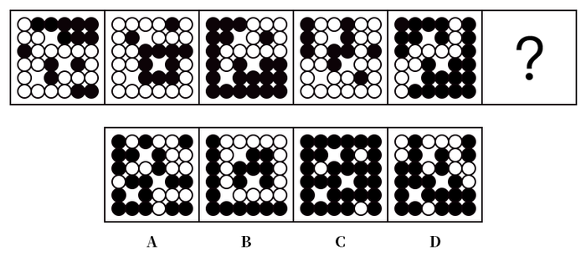
题61
从所给的四个选项中，选择最合适的一个填入问号处，使之呈现一定的规律性（）。
Notes:
61.【答案】B
【解析】元素组成不同，且无明显属性规律，优先考虑数量规律。观察发现，题干图形均由黑白球构成，且每幅图的所有白球全部相连在一起，考虑数部分数。题干每幅图的白球均为一部分，故？处应选择白球为一部分的图形，只有B项符合。
因此本题选B。

Slide 3
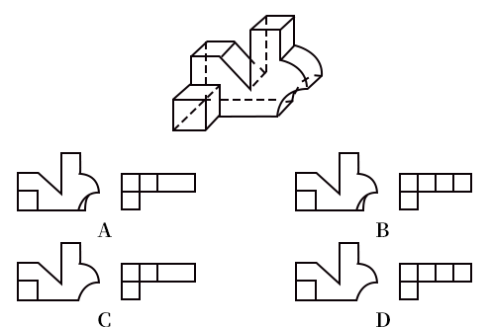
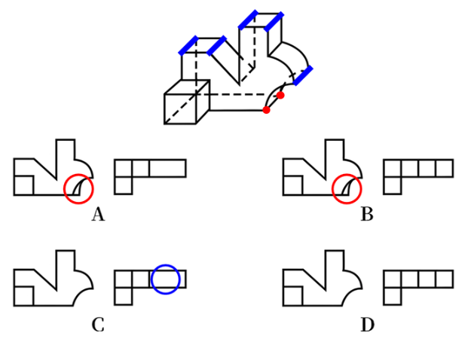
题64
以下是给定的立体图形，下面哪一项中的图形是该立体图形正确的主视图和俯视图？（）
Notes:
【答案】
【解析】本题考查三视图。
主视图是立体图从前向后观察，如下图所示，立体图中两个红点为同一水平线上的点，在主视图中应该重合，排除A、B项。
俯视图是立体图从上往下观察，根据原图有线就有线，原图没线就没线的原则，俯视图中应出现5条线，排除C项。
因此本题选D。

Slide 4
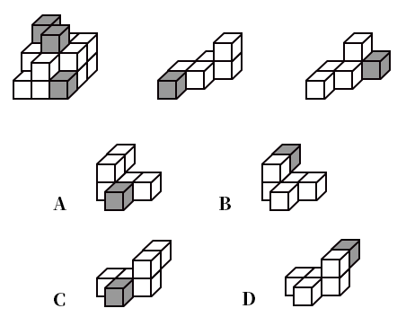
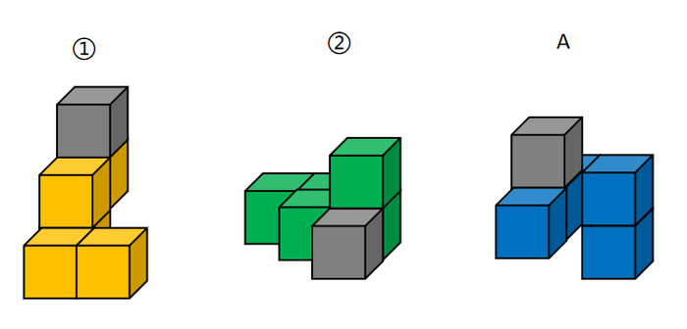
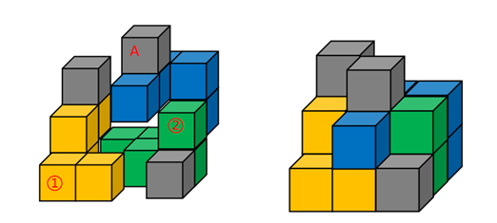
题65
以下左图为15个白色和3个灰色正方体堆积而成的多面体，其可以由包括右边2个多面体在内的3个多面体组合而成，问第3个多面体是（）。
Notes:
【答案】
【解析】本题考查立体拼合。
先将①、②及A项进行旋转后得到如下图形。
再将三个多面体进行组合，如下图所示，可得出左图的多面体，第三个多面体即为A项。
因此本题选A。

Slide 5
题74
下雪：天冷：地滑
A.汽车：行驶：事故
B.日出：明亮：温暖
C.辟谣：诬蔑：起诉
D.刮风：降雨：落叶
Notes:
【答案】B
【解析】因为下雪所以天冷，二者为因果关系，因为下雪所以地滑，二者为因果关系。
A项：汽车行使过程中可能发生事故，汽车和行使之间不是因果关系，与题干逻辑关系不一致，排除；
B项：因为日出所以明亮，二者为因果关系，因为日出所以温暖，二者为因果关系，与题干逻辑关系一致，当选；
C项：被污蔑需要辟谣，污蔑和辟谣之间不是因果关系，与题干逻辑关系不一致，排除；
D项：刮风和降雨是不同的天气现象，二者为并列关系，与题干逻辑关系不一致，排除。
因此本题选B。

Slide 6
题75
机票：登机：飞行
A.门票：入园：游览
B.报到：录用：工作
C.通知书：学习：读书
D.邀请函：参会：筹备
Notes:
【答案】A
【解析】有机票才能登机，机票是登机的必要条件，先登机后飞行，二者为时间先后的对应关系。
A项：有门票才能入园，门票是入园的必要条件，先入园后游览，二者为时间先后的对应关系，与题干逻辑关系一致，当选；
B项：先录用后报道，二者为时间先后的对应关系，与题干逻辑关系不一致，排除；
C项：通知书并不是学习的必要条件，学习和读书没有明显的先后顺序，与题干逻辑关系不一致，排除；
D项：有邀请函才能参会，邀请函是参会的必要条件，先筹备后参会，二者为时间先后的对应关系，但顺序颠倒，与题干逻辑关系不一致，排除。
因此本题选A。

Slide 7
题79
琴弦对于（ ）相当于（ ）对于建筑。
A.音乐；电梯
B.演奏；展示
C.胡琴；窗户
D.悦耳；肃穆
Notes:
【答案】C
【解析】A项：琴弦是乐器的一部分，乐器能够演奏音乐，二者为对应关系，电梯是建筑的组成部分，二者为组成关系，前后逻辑关系不一致，排除；
B项：琴弦是乐器的一部分，乐器能够用来演奏，二者为对应关系，展示与建筑无明显逻辑关系，前后逻辑关系不一致，排除；
C项：琴弦是胡琴的组成部分，二者为组成关系，窗户是建筑的组成部分，二者为组成关系，前后逻辑关系一致，当选；
D项：琴弦是乐器的一部分，乐器能演奏出悦耳的音乐，二者为对应关系，建筑可以是肃穆的，二者为属性的对应关系，前后逻辑关系不一致，排除。
因此本题选C。

Slide 8
题81
据国家统计局发布的数据，某年前10个月，全国规模以上工业企业营业收入同比增长7.6%，利润同比下降3%，但其中的装备制造业利润明显回升，其利润占规模以上工业企业的比重为32.2%，较1至2月份提高7.1个百分点；电气机械行业利润大幅增加29%，这表明，我国规模以上工业企业利润结构继续改善。
根据以上陈述，可以得出以下哪项？（）
A.装备制造业企业属于全国规模以上工业企业
B.当期全国规模以上工业企业营业收入与利润不成正比
C.装备制造业利润增加能够改善我国规模以上工业企业利润结构
D.该年前10个月全国规模以上工业企业营业收入增速超过1至2月份
Notes:
【答案】B
【解析】A项：题干只是说装备制造业利润占规模以上工业企业的比重及相关情况，不能确定装备制造业企业就一定属于全国规模以上工业企业，排除；
B项：题干中明确指出前10个月全国规模以上工业企业营业收入同比增长7.6%，而利润同比下降3%，这说明营业收入与利润不成正比，该项可以推出，当选；
C项：题干只是说装备制造业利润明显回升表明我国规模以上工业企业利润结构继续改善，但不能得出装备制造业利润增加能够改善我国规模以上工业企业利润结构，排除；
D项：题干中并未提及该年前10个月全国规模以上工业企业营业收入增速与1至2月份的比较情况，无中生有，排除。
因此本题选B。

Slide 9
题84
近日，研究人员设计了三个对照试验。在第一个试验中，他们要求志愿者每30秒正常吞下20毫升液体测试食物；在第二个试验中，志愿者在不咀嚼的情况下，将测试食物在嘴里放置30秒，从而在吞咽前延长品尝时间；在第三个试验中，志愿者以每秒一次的频率咀嚼测试食物30秒，然后吞下。结果发现，进食中的能量消耗会随着每次味觉刺激和咀嚼时间的延长而增加。可见细嚼慢咽确实有助于预防肥胖和体重增加。
以下哪项如果为真，不能支持上述论证？（）
A.细嚼慢咽增加的能量消耗，长年累月累积起来的影响是巨大的
B.在三个试验中，志愿者除了进食方式不同，在其他方面没有差别
C.缓慢进食和充分咀嚼更能加强腹部内脏区域的血液循环，增加能量消耗
D.细嚼慢咽可使唾液分泌量增加，其中的有益物质对胃起到一定保护作用
论点：细嚼慢咽确实有助于预防肥胖和体重增加。
论据：对比实验，进食中的能量消耗随着味觉刺激和咀嚼时间的延长而增加
Notes:
【答案】D
【解析】论点：可见细嚼慢咽确实有助于预防肥胖和体重增加。
论据：在第一个试验中，他们要求志愿者每30秒正常吞下20毫升液体测试食物；在第二个试验中，志愿者在不咀嚼的情况下，将测试食物在嘴里放置30秒，从而在吞咽前延长品尝时间；在第三个试验中，志愿者以每秒一次的频率咀嚼测试食物30秒，然后吞下。结果发现，进食中的能量消耗会随着每次味觉刺激和咀嚼时间的延长而增加。
A项：该项说明细嚼慢咽增加的能量消耗，长年累月累积起来的影响是巨大的，即细嚼慢咽有助于预防肥胖和体重增加，补充论据，可以加强，排除；
B项：该项说明在三个试验中，志愿者除了进食方式不同，在其他方面没有差别，即除实验因素外其它条件都一样，补充论据，可以加强，排除；
C项：该项说明缓慢进食和充分咀嚼更能加强腹部内脏区域的血液循环，增加能量消耗，解释了细嚼慢咽为什么有助于预防肥胖和体重增加，补充论据，可以加强，排除；
D项：该项说明细嚼慢咽可使唾液分泌量增加，其中的有益物质对胃起到一定保护作用，与细嚼慢咽能否有助于预防肥胖和体重增加无关，无法加强，当选。
本题为选非题，因此本题选D。

Slide 10
题85
次生代谢产物是普遍存在于植物体内的小分子有机化合物。它们可以帮助植物
获取更多的养分，或者抵抗环境中的种种威胁，比如十字花科蔬菜中的硫代葡
萄糖苷就对某些昆虫和草食动物具有威慑作用，因此，次生代谢产物是植物的“好帮手”，对植物的生存非常有利。
下列哪项如果为真，最能削弱上述结论？（）
A.不是植物发育的所有时期都会产生次生代谢产物
B.许多植物体内都有除产生次生代谢产物之外的调节机制，以应对外环境的不利条件
C.植物次生代谢产物只产生于某一器官、组织、细胞或细胞器中，并受到其独立调控
D.一些植物产生的次生代谢产物虽能帮助其摄取微量元素，但还会散发气味，吸引植物天敌前来啃食
论点：次生代谢产物对植物有利
论据：次生代谢产物帮助植物获取更多的养分，或者抵抗环境中的种种威胁
Notes:
【答案】D
【解析】论点：次生代谢产物是植物的“好帮手”，对植物的生存非常有利。
论据：次生代谢产物是普遍存在于植物体内的小分子有机化合物。它们可以帮助植物获取更多的养分，或者抵抗环境中的种种威胁，比如十字花科蔬菜中的硫代葡萄糖苷就对某些昆虫和草食动物具有威慑作用。
论点论据讨论的都是次生代谢产物对植物的帮助，二者话题一致，削弱优先考虑否论点。
A项：该项说明不是植物发育的所有时期都会产生次生代谢产物，与次生代谢产物是否对植物的生存有利话题不一致，为无关项，排除；
B项：该项说明许多植物体内有除产生次生代谢产物之外的调节机制应对外环境的不利条件，论点讨论的是次生代谢产物的作用，二者主体不一致，为无关项，排除；
C项：该项说明植物次生代谢产物只产生于某一器官、组织、细胞或细胞器中，是在介绍次生代谢产物如何产生，与次生代谢产物是否对植物的生存有利话题不一致，为无关项，排除；
D项：该项说明一些植物产生的次生代谢产物会散发气味，吸引植物天敌前来啃食，说明次生代谢产物对植物的生存有不利因素，否定论点，可以削弱，当选。
因此本题选D。

Slide 11
题86
有3个布袋子，一个装的都是白球，一个装的都是黑球，还有一个装的既有白球也有黑球。遗憾的是，外边的标签都写错了。
如何才能最简单地分辨出3个袋子中各装的是什么球？（）
A.只要从标有“白球”的袋子中取出一球
B.只要从标有“黑球”的袋子中取出一球
C.只要从标有“白球黑球”的袋子中取出一球
D.只要从标有“白球”“黑球”的袋子中各取出一球
Notes:
【答案】C
【解析】因为标签都被贴错，所以从贴有“”的袋子里取出一个球即可。
如果从贴有“白球黑球”的袋子里取出了白球，那么由于此时这个袋子里不可能装的是“白球黑球”，所以这个袋子装的只能都是白球，那么3个袋子中的情况如下：
如果从贴有“白球黑球”的袋子里取出了黑球，那么由于此时这个袋子里不可能装的是“白球黑球”，所以这个袋子装的只能都是黑球，那么3个袋子中的情况如下：
因此本题选C。

Slide 12
题88
根据以下材料，回答88～90题。
基于CRISPR/Cas9基因编辑技术的基因疗法能让科学家精准地对人类DNA进行改造，从而抵御基因
性疾病，下面是关于CRISPR/Cas9基因编辑疗法的一些说法。
（1）CRISPR/Cas9基因编辑疗法可以治疗基因性疾病、普通基因疗法也可以治疗基因性疾病，
所有可以治疗基因性疾病的疗法都具有一个共同的特征，即它们是针对致病的异常突变基因的治疗。
（2）CRISPR/Cas9基因编辑疗法的工作原理非常简单，以剪刀为例，CRISPR/Cas9基因编辑技术就是一把剪刀，精确地定位到基因组的某一位点上，并在该位点上插入、删除、修改目标基因。所有的基因疗法都要针对突变的目标基因，CRISPR/Cas9基因编辑疗法和基因替代疗法也如此，但是CRISPR/Cas9基因编辑疗法不同于基因替代疗法，后者需要针对异常突变的基因，使用病毒载体向细胞里递送一段没有突变的基因，代替原本的基因发挥功能，所以基因替代疗法过程更复杂，
（3）CRISPR/Cas9基因编辑疗法存在着安全风险。Cas9每一次编辑都会造成细胞DNA双链的断裂，细胞可能出现大量死亡。细胞凋亡其实是对人体的保护，是清除遗传物质异常的细胞的一种机制。但同时，经过Cas9剪切还能存活下来的细胞，很可能是凋亡机制出问题的细胞，这些“不死”细胞有演化成癌细胞的风险，许多医生反对这一疗法，因为他们从未向病人推荐过这一疗法。有些支持这一疗法的人，实际上是想将这一技术应用于基因改造，制造“超人”。
88.由（1）不能推出的是（）。
A.针对致病的异常突变基因的治疗有不止两种疗法
B.一些针对致病的异常突变基因的治疗是普通基因治疗
C.针对致病的异常突变基因的治疗是治疗基因性疾病疗法的共性
D.一些针对致病的异常突变基因的治疗是CRISPR/Cas9基因编辑疗法
Notes:
【答案】A
【解析】A项：题干只提到了CRISPR/Cas9基因编辑疗法和普通基因疗法这两种疗法，不能推出“针对致病的有不止两种疗法”，当选；
B项：从题干“普通基因疗法也可以治疗基因性疾病”，可以推出“一些针对致病的异常突变基因的治疗是普通基因治疗”，排除；
C项：从题干“所有可以治疗基因性疾病的疗法都具有一个共同的特征，即它们是针对致病的异常突变基因的治疗”，可以推出“针对致病的异常突变基因的治疗是治疗基因性疾病疗法的共性”，排除；
D项：从题干“CRISPR/Cas9基因编辑疗法可以治疗基因性疾病”，可以推出“一些针对致病的异常突变基因的治疗是CRISPR/Cas9基因编辑疗法”，排除。
本题为选非题，故正确答案选A。

Slide 13
题89
根据以下材料，回答88～90题。
基于CRISPR/Cas9基因编辑技术的基因疗法能让科学家精准地对人类DNA进行改造，
从而抵御基因性疾病，下面是关于CRISPR/Cas9基因编辑疗法的一些说法。
（1）CRISPR/Cas9基因编辑疗法可以治疗基因性疾病、普通基因疗法也可以治疗基因性疾病，
所有可以治疗基因性疾病的疗法都具有一个共同的特征，即它们是针对致病的异常突变基因的治疗。
（2）CRISPR/Cas9基因编辑疗法的工作原理非常简单，以剪刀为例，CRISPR/Cas9基因编辑技术就是一把剪刀，精确地定位到基因组的某一位点上，并在该位点上插入、删除、修改目标基因。所有的基因疗法都要针对突变的目标基因，CRISPR/Cas9基因编辑疗法和基因替代疗法也如此，但是CRISPR/Cas9基因编辑疗法不同于基因替代疗法，后者需要针对异常突变的基因，使用病毒载体向细胞里递送一段没有突变的基因，代替原本的基因发挥功能，所以基因替代疗法过程更复杂，
（3）CRISPR/Cas9基因编辑疗法存在着安全风险。Cas9每一次编辑都会造成细胞DNA双链的断裂，细胞可能出现大量死亡。细胞凋亡其实是对人体的保护，是清除遗传物质异常的细胞的一种机制。但同时，经过Cas9剪切还能存活下来的细胞，很可能是凋亡机制出问题的细胞，这些“不死”细胞有演化成癌细胞的风险，许多医生反对这一疗法，因为他们从未向病人推荐过这一疗法。有些支持这一疗法的人，实际上是想将这一技术应用于基因改造，制造“超人”。
89.（2）中没有采用的论证方法是（）。
A.对比论证
B.演绎论证
C.比喻论证
D.举例论证
Notes:
89.【答案】D
【解析】A项：由“CRISPR/Cas9基因编辑疗法不同于基因替代疗法，后者需要针对异常突变的基因”可知，文段对比了CRISPR/Cas9基因编辑疗法和基因替代疗法，运用了对比论证，排除；
B项：由“所有的基因疗法都要针对突变的目标基因，CRISPR/Cas9基因编辑疗法和基因替代疗法也如此”可知，CRISPR/Cas9基因编辑疗法和基因替代疗法就是针对突变的目标基因疗法的例子，运用了演绎论证（演绎论证是由一般到个别的论证方法，它由一般原理出发推导出关于个别情况的结论，其前提和结论之间的联系是必须的），排除；
C项：由“CRISPR/Cas9基因编辑疗法的工作原理非常简单，以剪刀为例，CRISPR/Cas9基因编辑技术就是一把剪刀，精确地定位到基因组的某一位点上，并在该位点上插入、删除、修改目标基因”可知，文段把CRISPR/Cas9基因编辑技术比喻为剪刀，运用了比喻论证，排除；
D项：举例论证是从个别到一般的论证方法，是从对许多个别事物的分析和研究中归纳出一个共同的结论的推理形式，（2）中并没有运用举例论证，当选。
本题为选非题，故正确答案选D。

Slide 14
题90
根据以下材料，回答88～90题。
基于CRISPR/Cas9基因编辑技术的基因疗法能让科学家精准地对人类DNA进行改造，
从而抵御基因性疾病，下面是关于CRISPR/Cas9基因编辑疗法的一些说法。
（1）CRISPR/Cas9基因编辑疗法可以治疗基因性疾病、普通基因疗法也可以治疗基因性疾病，
所有可以治疗基因性疾病的疗法都具有一个共同的特征，即它们是针对致病的异常突变基因的治疗。
（2）CRISPR/Cas9基因编辑疗法的工作原理非常简单，以剪刀为例，CRISPR/Cas9基因编辑技术就是一把剪刀，精确地定位到基因组的某一位点上，并在该位点上插入、删除、修改目标基因。所有的基因疗法都要针对突变的目标基因，CRISPR/Cas9基因编辑疗法和基因替代疗法也如此，但是CRISPR/Cas9基因编辑疗法不同于基因替代疗法，后者需要针对异常突变的基因，使用病毒载体向细胞里递送一段没有突变的基因，代替原本的基因发挥功能，所以基因替代疗法过程更复杂，
（3）CRISPR/Cas9基因编辑疗法存在着安全风险。Cas9每一次编辑都会造成细胞DNA双链的断裂，细胞可能出现大量死亡。细胞凋亡其实是对人体的保护，是清除遗传物质异常的细胞的一种机制。但同时，经过Cas9剪切还能存活下来的细胞，很可能是凋亡机制出问题的细胞，这些“不死”细胞有演化成癌细胞的风险，许多医生反对这一疗法，因为他们从未向病人推荐过这一疗法。有些支持这一疗法的人，实际上是想将这一技术应用于基因改造，制造“超人”。
90.对（3）中的论证，评价恰当的是（）。
A.没有直接说明该疗法的风险，而是攻击他人
B.用偶然的事例来支持一个具有普遍性的论点
C.支持“许多医生反对这一疗法”的理由不充分
D.把细胞凋亡可能会产生的风险当成实际的危害
Notes:
90.【答案】C
【解析】A项：由“Cas9每一次编辑都会造成细胞DNA双链的断裂，细胞可能出现大量死亡。”可知，文段有直接说明CRISPR/Cas9疗法的风险，并且也没有攻击他人的论述，评价不正确，排除；
B项：文段只是客观陈述CRISPR/Cas9疗法的作用、风险以及目前针对此疗法有人反对，有人支持。并未出现用偶然的事例来支持一个具有普遍性的论点，评价不正确，排除；
C项：文段只是简单提到“许多医生反对这一疗法，因为他们从未向病人推荐过这一疗法”，不涉及医生反对的具体理由，只是通过未向病人推荐而得到医生反对该疗法，所以支持“许多医生反对这一疗法”的理由不充分，评价正确，当选；
D项：文段强调细胞未凋亡可能会产生癌变风险，而非是细胞凋亡可能会产生的风险，评价不正确，排除。
故正确答案选C。

Slide 15
感谢收看！

